Slide 1

Introducción a los gráficos 3D
OpenGL y WebGL

Slide 2
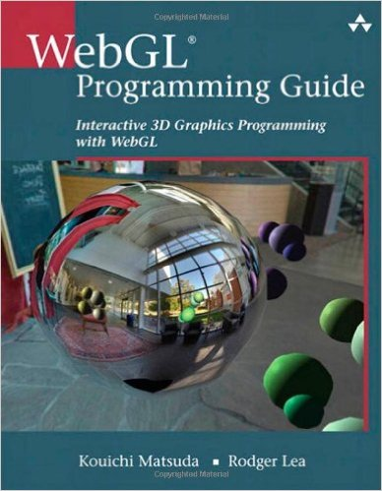
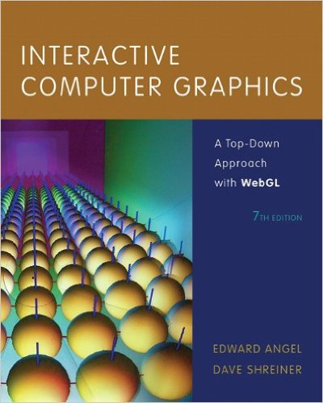

Slide 3
Introducción a OpenGL
OpenGL es un interface de programación para la generación de gráficos por ordenador. Es un Application Programming Interface, o API.
WebGL: es una implementación en JavaScript de OpenGL ES 2.0
Funciona en los navegadores más recientes
(Chrome, Firefox, IE, Safari)
La ventaja es que funciona en cualquier sistema operativo y es independiente del sistema de ventanas utilizado.

Slide 4
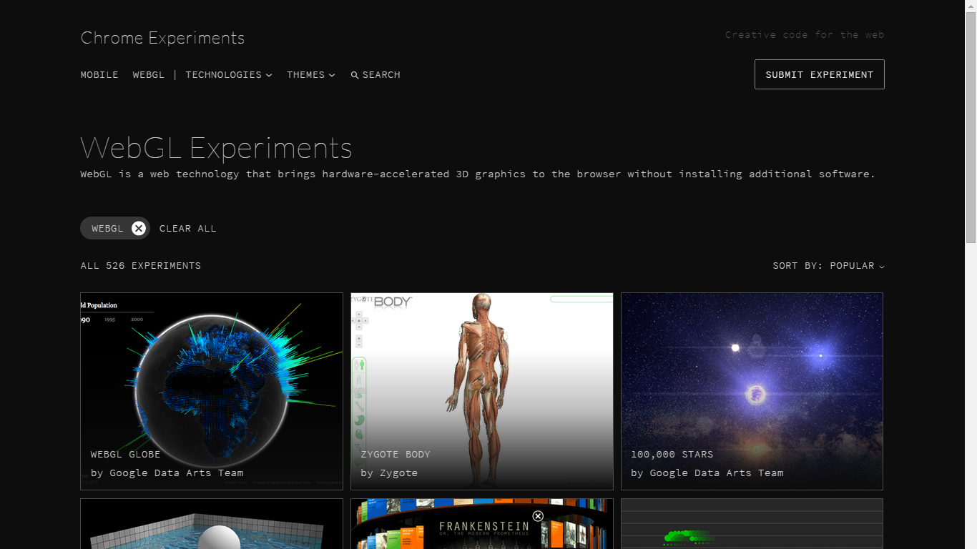
https://www.chromeexperiments.com/

Slide 5
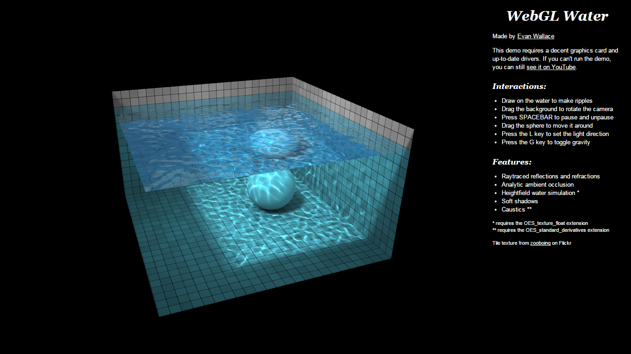
http://madebyevan.com/webgl-water/

Slide 6
Introducción a OpenGL
Breve historia:
  En 1982 una compañía llamada Silicon Graphics (SGI) revoluciona el mercado con una propuesta basada en implementar el pipeline gráfico en hardware.
  Esta propuesta utiliza una librería gráfica llamada GL.
  Su diseño hace que sea posible realizar gráficos 3D de forma sencilla.

Slide 7
Introducción a OpenGL
Breve historia:
  En 1992 nace OpenGl basándose en el diseñó en GL.
  Es un API con muchas ventajas:
    Es independiente de la plataforma y del lenguaje
    Es fácil de usar
    Evita todo lo relativo al sistema de ventanas y se centra en el proceso de renderizado
    Soportado por multitud de empresas
    Estable
    Evoluciona continuamente e incorpora todas las mejoras en hardware.

Slide 8
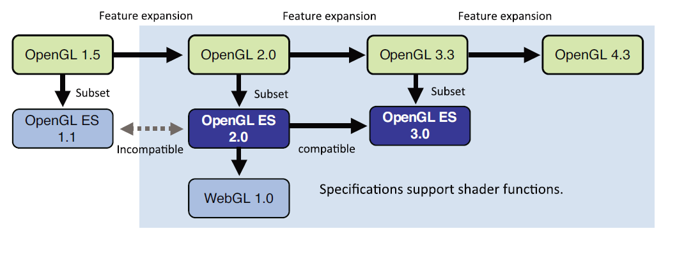

Slide 9
Introducción a OpenGL
El rendimiento se obtiene utilizando la GPU en lugar de usar la CPU
Podemos programar la GPU unos programas especiales llamados: “shaders”.
Nuestra aplicación debe suministrar los datos para que trabaje la GPU
La GPU realiza todo el trabajo “pesado”:

Slide 10
OpenGL Antiguo
#include <GL/glut.h>
void mydisplay(){
  glClear(GL_COLOR_BUFFER_BIT);
  glBegin(GL_QUAD;
    glVertex2f(-0.5, -0.5);
    glVertex2f(-0,5, 0,5);
    glVertex2f(0.5, 0.5);
    glVertex2f(0.5, -0.5);
  glEnd()
}
int main(int argc, char** argv){
  glutCreateWindow("simple");
  glutDisplayFunc(mydisplay);
  glutMainLoop();
}

Slide 11
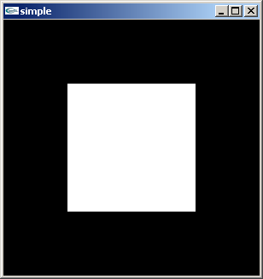

Un ejemplo tonto:
OpenGL
WebGL

Slide 12
Introducción a OpenGL
OpenGL/WebGL trabaja en un bucle infinito
  Sitúa elementos en la escena(puntos, líneas, polígonos,..)
  Describe la cámara (pos., orientación, field of view)
  Atiende los eventos del teclado (keyboard events)
  Dibuja la escena

Slide 13
Introducción a OpenGL
OpenGL tiene un estado
  El programa OpenGL tiene multitud de posibles configuraciones.
  La configuración actual se almacena en el estado de OpenGL
  Los comandos de OpenGL afectan al estado del programa.

Slide 14
Tipos de primitivas
GL_POINTS
GL_LINE
  {S | _STRIP | _LOOP}
GL_TRIANGLE
  {S | _STRIP | _FAN}
GL_QUAD
  {S | _STRIP}
GL_POLYGON (no se permiten en WebGL)

Slide 15
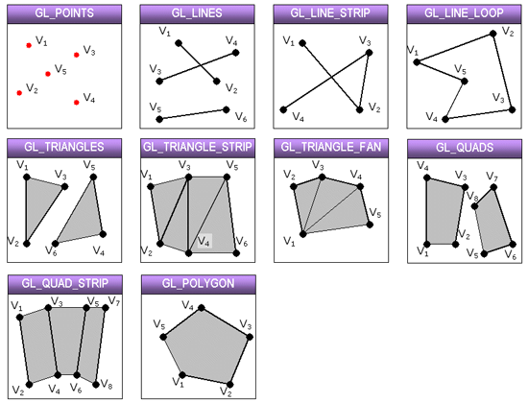
Primitivas de OpenGL

Slide 16
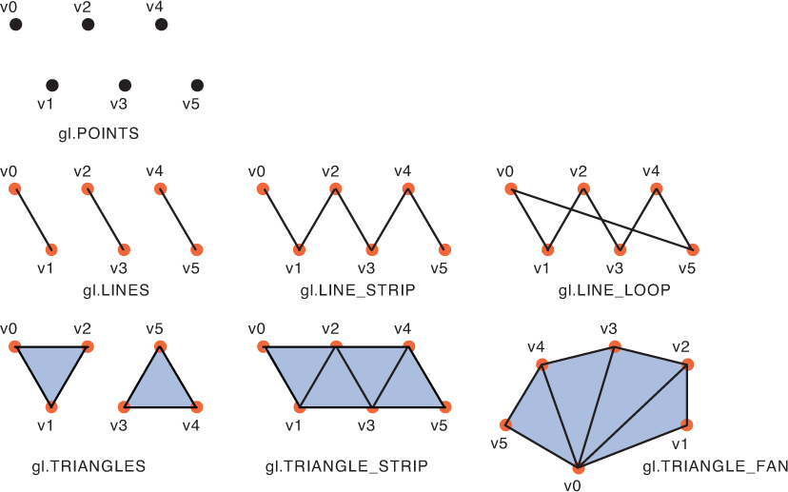
Primitivas de WebGL

Slide 17
OpenGL: Cara frontal y trasera
Cada polígono tiene dos caras: una frontal y otra trasera.
OpenGL puede dibujar de dos formas diferentes
El orden de los vértices define la cara frontal:
  Cuando lo vemos desde la cara frontal, los vértices se definen en el orden contrario a las agujas del reloj (counterclockwise)

Slide 18
OpenGL: Más ejemplos
Ejemplo:
      glBegin(GL_QUADS);
      glVertex3f(-1, 1, 0);
      glVertex3f(-1, -1, 0);
      glVertex3f(1, -1, 0);
      glVertex3f(1, 1, 0);
      glEnd();
  Este tipo de operación se llama inmediata: (“immediate-mode rendering”) dado que los comandos se ejecutan de forma instantánea.
  Esta forma de trabajar está obsoleta y no se utiliza en el OpenGL moderno (ni tampoco en WebGL)

Slide 19
Funcionamiento de OpenGL
El funcionamiento de OpenGL moderno se basa en los siguientes conceptos:
  Arquitectura en pipeline
  Programación de shader usando el “OpenGL Shading Language (GLSL)”

Slide 20

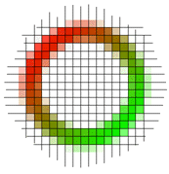
OpenGL
OpenGL
triangles, lines, points
commands
images
Vertices
Per-vertex ops
Transformed
vertices
Rasterizer
Texturing
Fragments
Per-fragment ops
Shaded
fragments
Frame buffer ops
pixels in the
framebuffer
Pixels

Slide 21
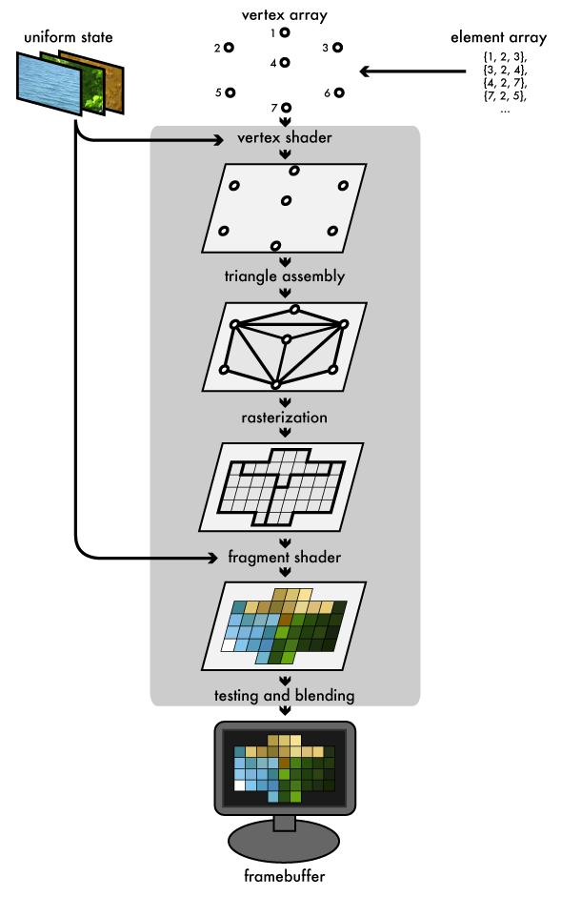
http://duriansoftware.com/joe/An-intro-to-modern-OpenGL.-Chapter-1:-The-Graphics-Pipeline.html

Slide 22
Ideas Principales en WebGL
Cuando programemos con WebGL :
  Debemos introducir los datos del modelo
  Debemos programar el procesado de vértices (Vertex Shader)
  Debemos programar el procesado de fragmentos (Fragment Shader)
  Activar el dibujo (drawArray)

Slide 23
http://duriansoftware.com/joe/An-intro-to-modern-OpenGL.-Chapter-1:-The-Graphics-Pipeline.html
Modelo
Vertex
Shaders
Fragment
Shaders

Slide 24
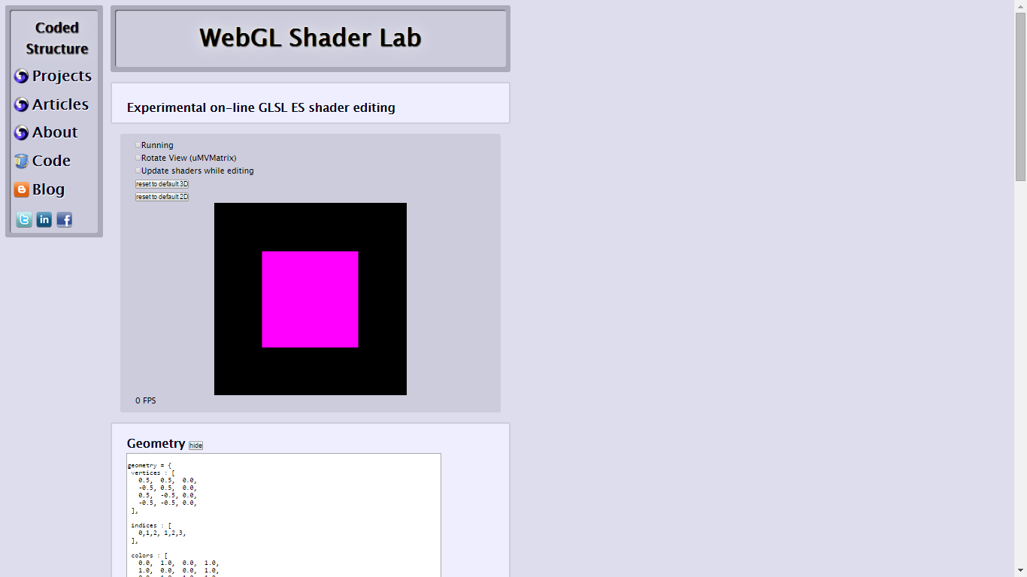
Jugando con WebGL
http://codedstructure.net/projects/webgl_shader_lab/

Slide 25
Jugando con WebGL
Vamos a experimentar con WebGL :
  Cambia los datos del modelo
      Dibuja un triángulo
  Cambia el procesado de vértices
      Alarga el triángulo
  Cambia el procesado de fragmentos
      Cambia el color del triángulo

Slide 26
Geometría (Datos del modelo)
Prueba a cambiar
estos valores
geometry = {
Vertices : [
0.5, 0.0, 0.0,
0.0, 1.0, 0.0,
-0.5, 0.0, 0.0,
],
indices : [
0,1,2,
],
…..

Slide 27
Vertex Shader
Prueba a poner el siguiente código en el Vertex Shader:
attribute vec3 aVertexPosition;
attribute vec4 aVertexColor;
void main(void) {
gl_Position = vec4(aVertexPosition, 1.0);
}

Slide 28
Vertex Shader (después)
Y ahora prueba a cambiar algo sencillo:
attribute vec3 aVertexPosition;
attribute vec4 aVertexColor;
void main(void) {
gl_Position = vec4(aVertexPosition.x * 2.0,
aVertexPosition.y,
aVertexPosition.z,
1.0);
}
Prueba a cambiar
estos valores

Slide 29
Fragment Shader
Prueba a poner el siguiente código en el Fragment Shader:
#ifdef GL_ES
precision highp float;
#endif
void main(void) {
gl_FragColor = vec4(0.0, 0.8, 0.9, 1.0);
}
Prueba a cambiar
estos valores

Slide 30
¿Cómo funciona?
Los datos de la geometría se pasan al Vertex Shader.
El Vertex Shader transforma los datos uno a uno.
Con los datos modificados se genera la primitiva deseada (triangulos, líneas, etc.)
Finalmente el Fragment Shader modifica los valores (colores) de los pixels resultantes.

Slide 31
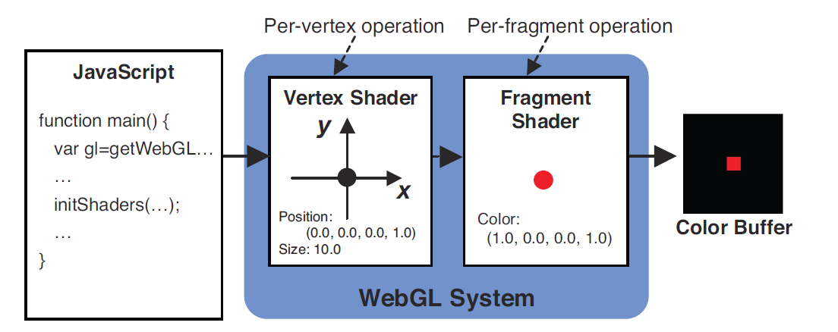
¿Cómo funciona?

Slide 32
¿Cómo funciona?
Datos (Geometría)
Vertex Shader
Fragment Shader
0.5, 0.0, 0.0,
0.0, 1.0, 0.0,
-0.5, 0.0, 0.0,

Slide 33
¿Cómo funciona?
Datos (Geometría)
Vertex Shader
Fragment Shader
0.5, 0.0, 0.0,
vec4(aVertexPosition.x * 2.0,
aVertexPosition.y,
aVertexPosition.z,
1.0);
0.5, 0.0, 0.0,
0.0, 1.0, 0.0,
-0.5, 0.0, 0.0,
1.0, 0.0, 0.0, 1.0

Slide 34
¿Cómo funciona?
Datos (Geometría)
Vertex Shader
Fragment Shader
0.0, 1.0, 0.0,
vec4(aVertexPosition.x * 2.0,
aVertexPosition.y,
aVertexPosition.z,
1.0);
0.5, 0.0, 0.0,
0.0, 1.0, 0.0,
-0.5, 0.0, 0.0,
0.0, 1.0, 0.0, 1.0

Slide 35
¿Cómo funciona?
Datos (Geometría)
Vertex Shader
Fragment Shader
-0,5, 0.0, 0.0,
vec4(aVertexPosition.x * 2.0,
aVertexPosition.y,
aVertexPosition.z,
1.0);
0.5, 0.0, 0.0,
0.0, 1.0, 0.0,
-0.5, 0.0, 0.0,
-1.0, 0.0, 0.0, 1.0

Slide 36
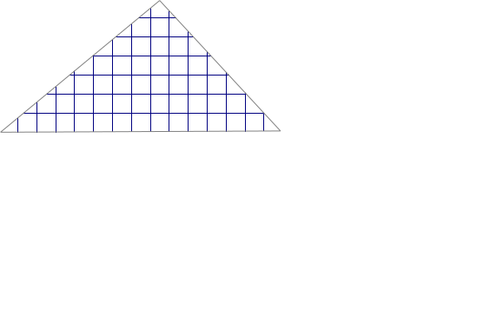
¿Cómo funciona?
Datos (Geometría)
Vertex Shader
Fragment Shader
1.0, 0.0, 0.0, 1.0
0.0, 1.0, 0.0, 1.0
-1.0, 0.0, 0.0, 1.0

Slide 37
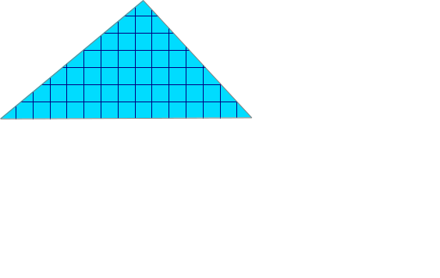
¿Cómo funciona?
Datos (Geometría)
Vertex Shader
Fragment Shader
vec4(0.0, 0.8, 0.9, 1.0);

Slide 38
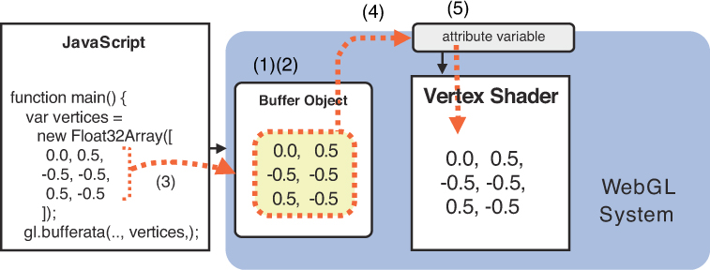

Slide 39
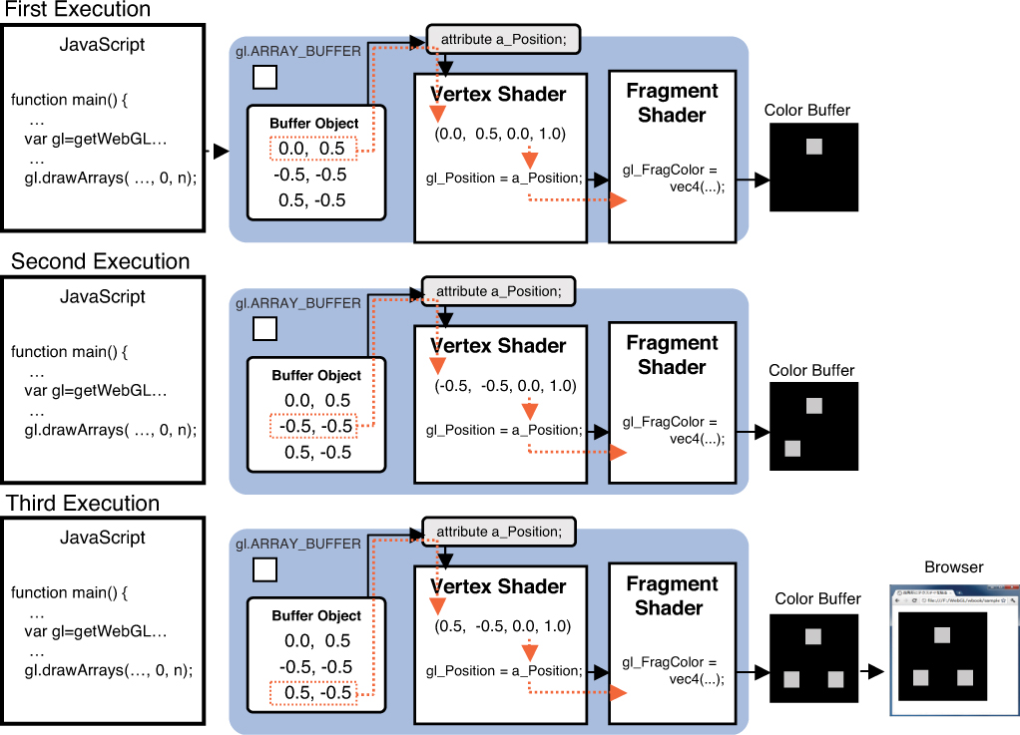
Funcionamiento de Shaders

Slide 40
Introducción a WebGL
Todos los programas en WebGL deben realizar el siguiente proceso:
  Crear un canvas (lienzo) en el que podamos dibujar (render)
  Generar los datos en la aplicación. Estos datos se refieren a la geometría, color, textura, etc.
  Crear los programas de la GPU (“shader programs”)
  Crear estructuras de datos dentro de OpenGL para almacenar los datos (“buffer objects”).
  Conectar esos datos con los programas
  Dibujar (render)
http://www.webglacademy.com/courses.php

